Slide 1
InstructDial: Improving Zero and Few-shot Generalization in Dialogue through Instruction Tuning
Prakhar Gupta Cathy Jiao Yi-Ting Y eh Shikib Mehri
Maxine Eskenazi Jeffrey P . Bigham
EMNLP 2022
汇报人：51255901073-李雍

Slide 2
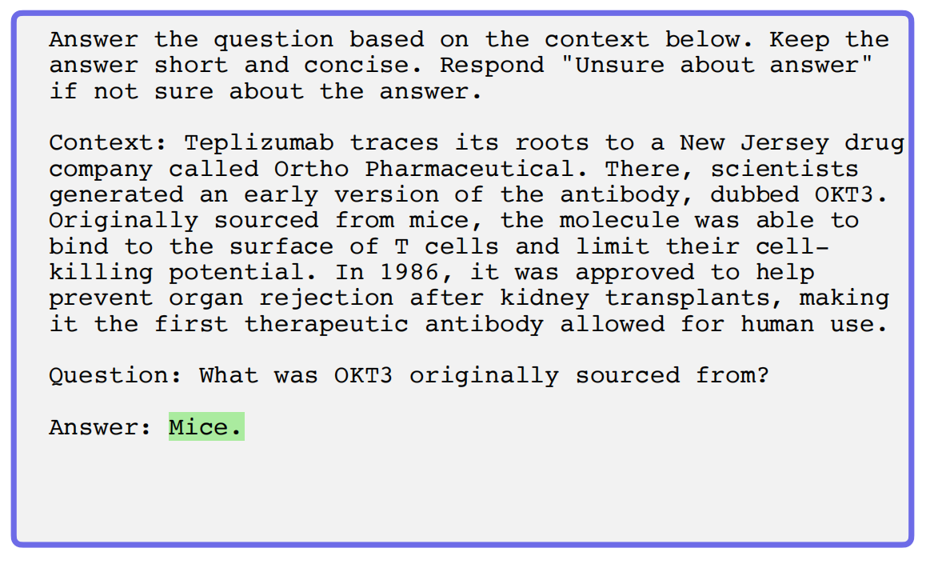
指令微调
instruction

Slide 3
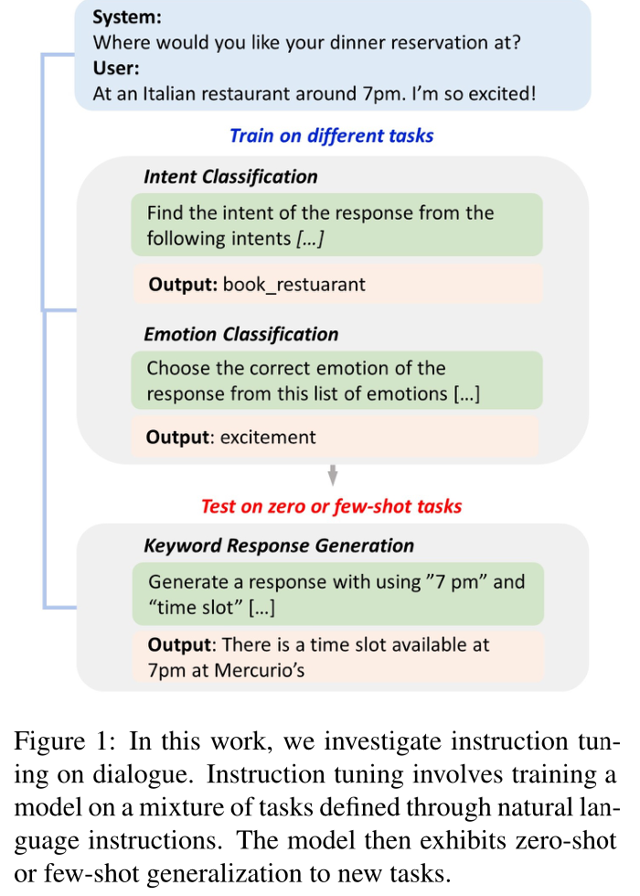
指令微调 & 对话

Slide 4
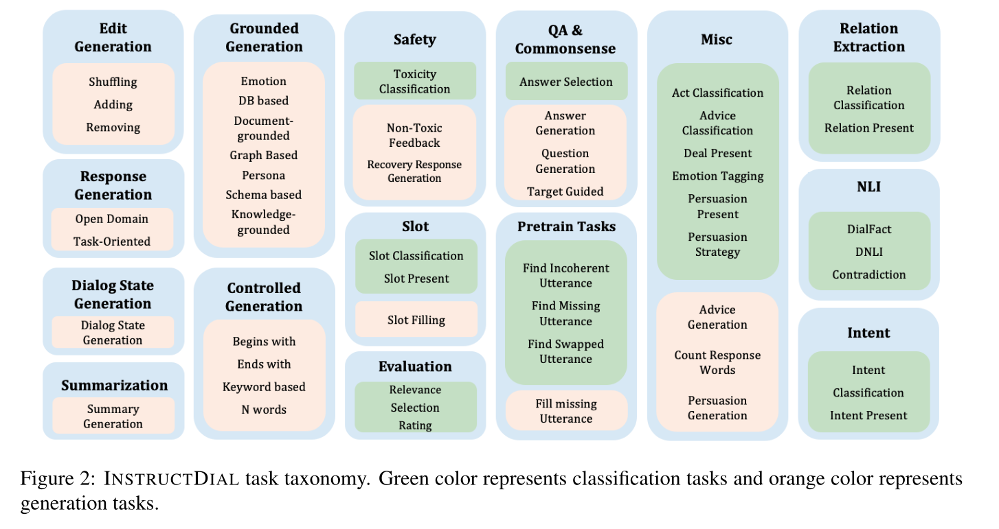
指令微调 & 对话
59个数据集
48个任务
15个类别

Slide 5
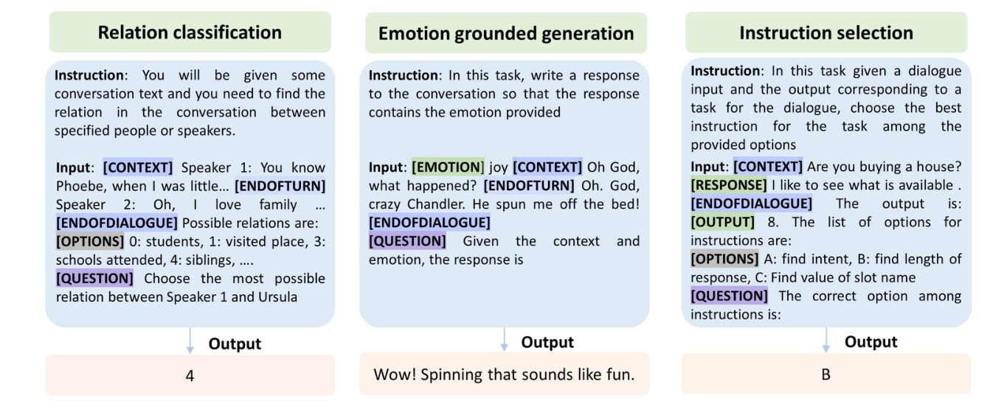
指令微调 & 对话
任务定义
实例输入
约束
提示
•对话任务的公共属性：对话历史、回复、特定任务的注释
•人工构建3-10组任务定义和提示，每一个实例随机选取一组

Slide 6
指令微调 & 对话
[CONTEXT]：对话内容的开始
[ENDOFTURN]：一轮对话结束
[ENDOFDIALOGUE]：对话结束
[QUESTION]：提示的开始

Slide 7
指令微调 & 对话
[OPTIONS]：类别列表
•名字列表（类别1，类别2...），输出具体类别内容；
•索引列表（1:类别1，
2：类别2...），输出类别对应的索引。
•[NOTA]:特殊选项，0.05的概率添加到数据中，对应的输出0.5的概率替换为NOTA。

Slide 8
指令微调 & 对话
避免模型过度关注任务的特殊性，忽视指令，降低泛化性能：
•给定输入，在不同的指令下让模型产生不同输出
•指令选择:让模型选择合适的指令。
•指令二分类:让模型判断给定的指令是否能产生对应的输出。

Slide 9
实验
Dialfact classification:判断是否有足够的证据支持或反驳回复；（11808）
few-shot: 测试集中的随机100个样本混入训练集中
Relation classification:预测两个说话者的关系；（1853）
BART0 （406百万）和 T0-3B（30亿）
（均在混合任务上进行了预训练）
Answer selection:预测一个对话问题的答案；（8386）
GPT-3
zero-shot
Eval selection:从四个候选回复中选择一个最佳回复；（随机采样1000）
ID-BART0 和 ID-T03B：
instruction_dialog下的BART0和T0-3B
模型
Knowledge grounded generation:基于背景知识生成回复；（随机采样1000）
IDB-Few：few-shot下的ID-BART0
Begins with generation:生成给定短语开头的回复；（随机采样1000）
IDB-Full：将测试集混合到训练集，并限制混合进去的样本数量最多为5000，作为模型的性能上限

Slide 10
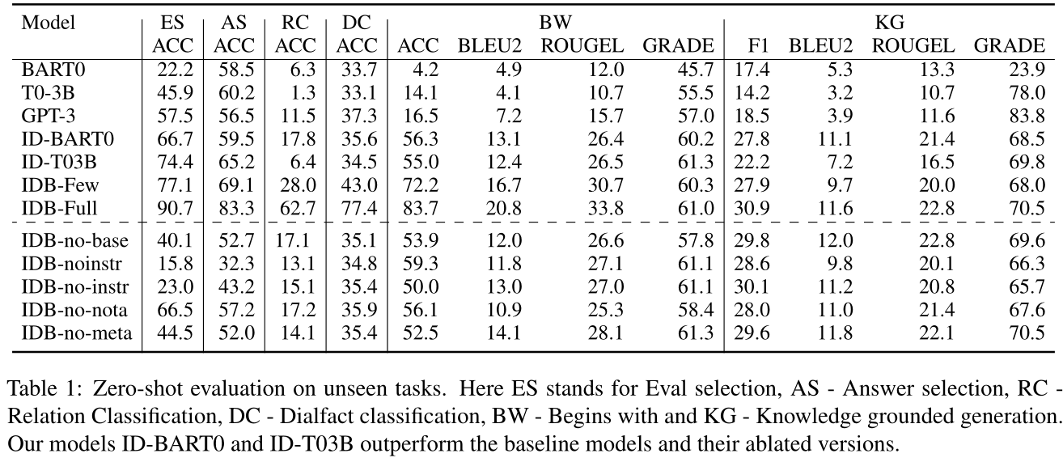
实验
•提升模型泛化性能
•模型大小不是必要
•few-shot训练可显著提升模型能力
•混合任务上预训练的模型泛化性能更好

Slide 11
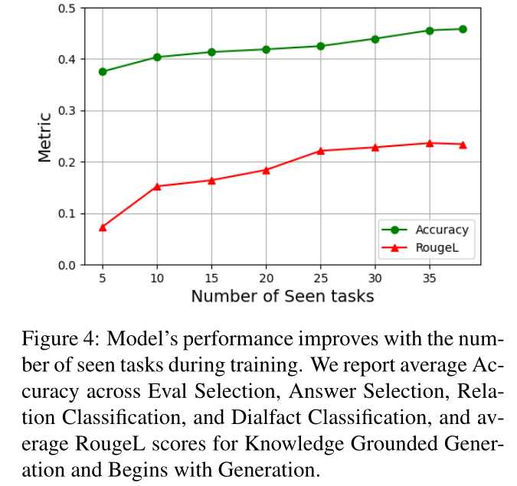
实验
模型见过的任务越多，泛化性能越好

Slide 12
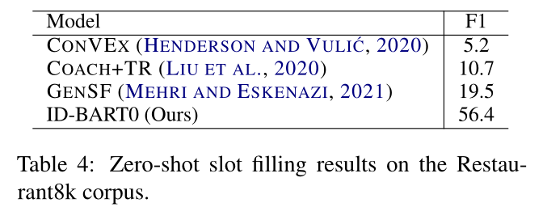
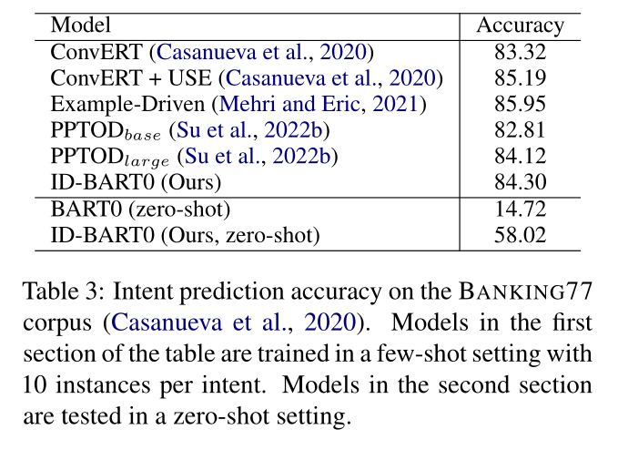
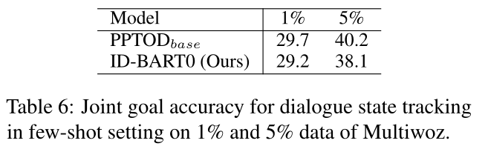
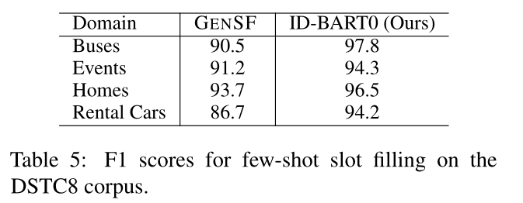
实验
dialogue state tracking
Intent prediction
few-shot: 先在7个数据集上训练，再将测试数据集的1%或5%数据进行训练，最后进行测试
slot filling
few-shot: 77个类别，10个样例/类别
few-shot: 4个领域，样例数相等

Slide 13
总结
•将对话任务与指令微调结合，探究了各种情况下的模型性能
•提出了让模型更加关注指令的两个子任务
•开源了用于指令微调的对话数据集

